Slide 1
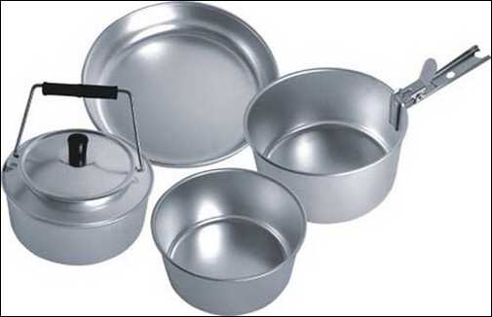
Алюминий на кухне: за и против…
Выполнила- Мишустина Маргарита
8 класс МБОУ «Гимназия № 44»
Руководитель- Минакова А.П.
учитель химии

Slide 2
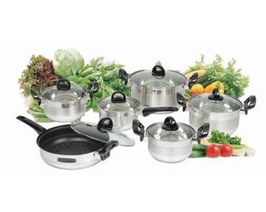
Актуальность исследования
Алюминий и его соединения с каждым годом находят все большее применение. В последние годы от 60 до 80% его используется на производство упаковочной тары. Такая упаковка достаточно удобна и не дорога, но безопасна ли она?
Цель исследования: исследовать возможные пути попадания ионов алюминия в организм человека через использование в быту алюминиевой посуды и упаковочной тары.

Slide 3
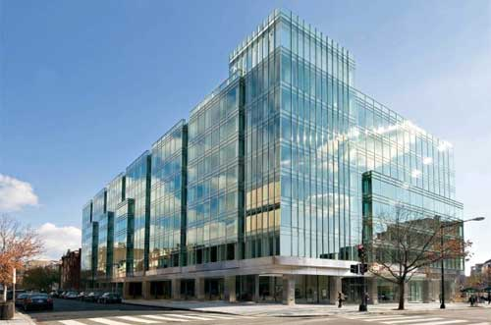
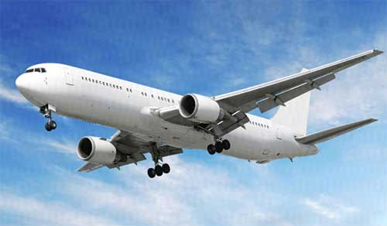
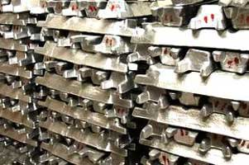
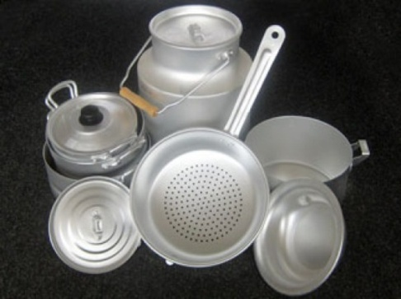
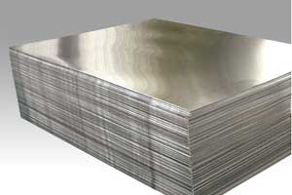
Гипотеза:
Мы предположили, что ионы алюминия попадают в организм человека с пищей и могут представлять опасность для здоровья человека
В наше время алюминий - один из самых популярных металлов, сфера применения которого огромна - от военных машин, до бытовых приборов, посуды, упаковочного материала.

Slide 4
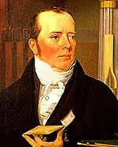
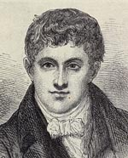
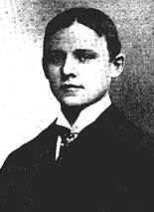
История открытия алюминия
Первые попытки получить чистый алюминий были сделаны в середине XIX века. Попытка предпринятая датским учёным Х.К.Эрстедом увенчалась успехом.
Алюминий был очень дорогим металлом, и вплоть до начала XX века, его стоимость была выше стоимости золота.
Около 1807 Г. Дэви попытался провести электролиз глинозема, получил металл, который был назван алюмиумом (Alumium) или алюминумом (Aluminum), что в переводе с латинского - квасцы.
Алюминий очень тяжело было отделить от других веществ. В 1886 году химиком Ч.М. Холлом был предложен способ, который позволил получать металл в больших количествах.

Slide 5
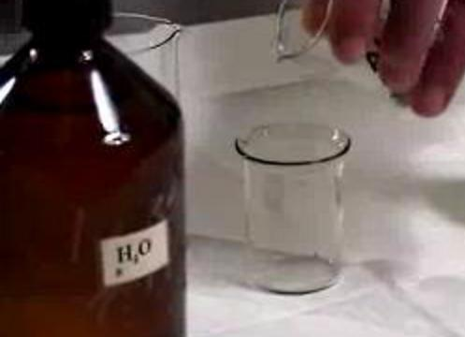
Химические свойства алюминия
При соединении алюминия с кислородом образуется оксидная (защитная) пленка
4Al + 3O₂ = 2Al₂O₃
Если с поверхности алюминия удалить оксидную пленку, то он взаимодействует с водой:
2Al + 6Н₂О = 2Al(ОН)₃ + 3Н₂
Алюминий амфотерный металл
2Al +6HCl=2AlCl₃ +3Н₂
2Al+2 NaOH +2 H₂O = 2NaAlO₂+ 3H₂

Slide 6
Аl один из самых распространенных металлов в земной коре (около 8% от ее массы), однако он практически не усваивается живыми организмами (в т.ч. растениями, за исключением чая). В организме человека алюминия больше всего в легких (до 43 мг/кг)
Биологическая роль Al: принимает участие в построении эпителиальной и соединительной тканей, участвует в процессе регенерации костной ткани, оказывает влияние на реакционную способность пищеварительных ферментов, участвует в обмене фосфора.
Последствия избытка алюминия
1) нарушения памяти, нервозность, наклонность к депрессии, трудности в обучении в детстве и прогрессирующее старческое слабоумие и т.д.;
2) остеомаляция (размягчение костей), а также связанные с ней переломы и др. заболевания опорно-двигательного аппарата.
3) Нарушения деятельности желудочно-кишечного тракта;
4) Нарушение функции почек;
5) Развитие алюминоза (профессиональное заболевание работников металлургии) c характерными изменениями в легочной ткани;
6) Нарушение обмена железа, фосфора, магния, кальция, цинка, меди.

Slide 7
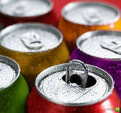
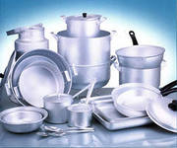
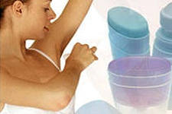
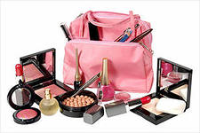
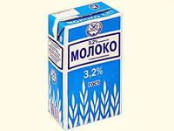
Пути попадания алюминия в организм человека

Slide 8
1)Какую посуду вы используете дома? 2)Знаете ли вы какую пищу можно приготовить в алюминиевой посуде без вреда организму человека? 3)Покупаете ли вы напитки в алюминиевой таре?

Slide 9
4)Как часто у вас в семье пользуются алюминиевой посудой? 5)Почему алюминиевая посуда запрещена к использованию в детских садах и школах? 6)Известно ли вам что-нибудь о вреде алюминиевой посуды?

Slide 10
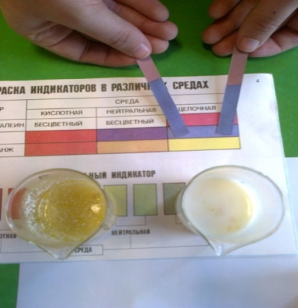
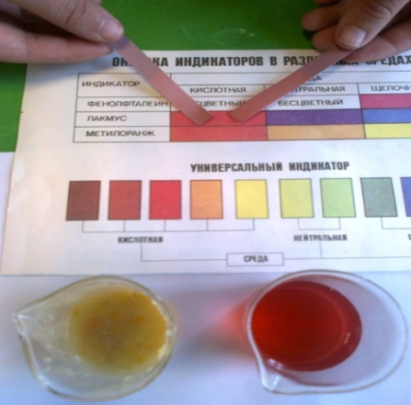
Определение среды пищевых блюд, приготовленных в школьной столовой
 | Исследуемые продукты | Среда
1 | Манная молочная каша | Щелочная
2 | Рисовая молочная каша | Щелочная
3 | Пшенная молочная каша | Щелочная
4 | Гречневая молочная каша | Щелочная
5 | Картофельное пюре | Щелочная
6 | Суп вермишелевый на курином бульоне | Щелочная
7 | Какао | Щелочная
8 | Борщ | Кислая
9 | Щи | Кислая
10 | Рассольник | Кислая
11 | Гуляш | Кислая
12 | Печень – по-строгановски | Кислая
13 | Компот из свежих яблок | Кислая

Slide 11
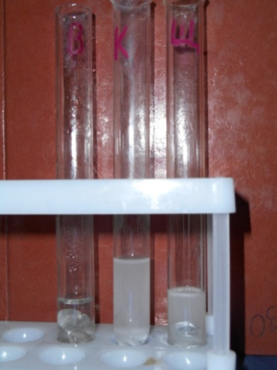
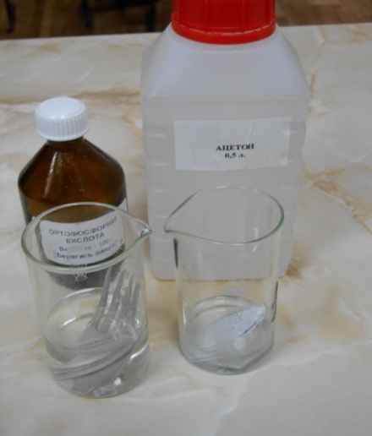
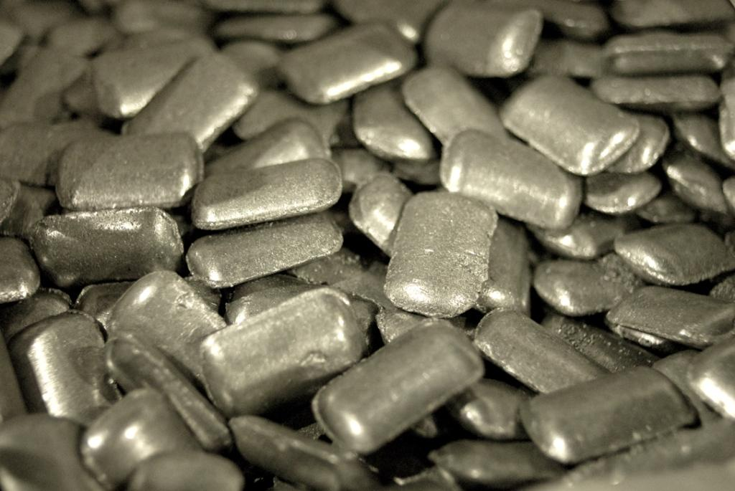
Взаимодействие алюминия с водой, гидроксидом натрия и ортофосфорной кислотой
Результаты и выводы. Гранулы, покрытые оксидной пленкой, с водой не реагировали. При взаимодействии с кислотой и щелочью наблюдали активное выделение водорода. Можно сделать вывод, что кипятить воду в алюминиевой посуде вполне безопасно. Однако, пищу, имеющую явно выраженную кислотную или щелочную среду, лучше не готовить в алюминиевой посуде.

Slide 12
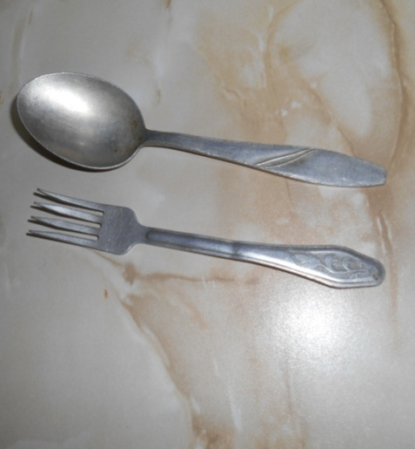
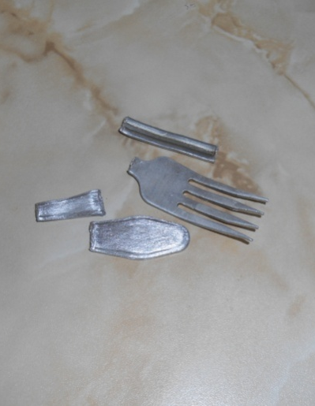
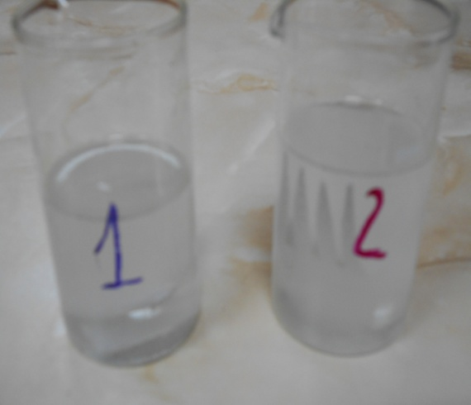
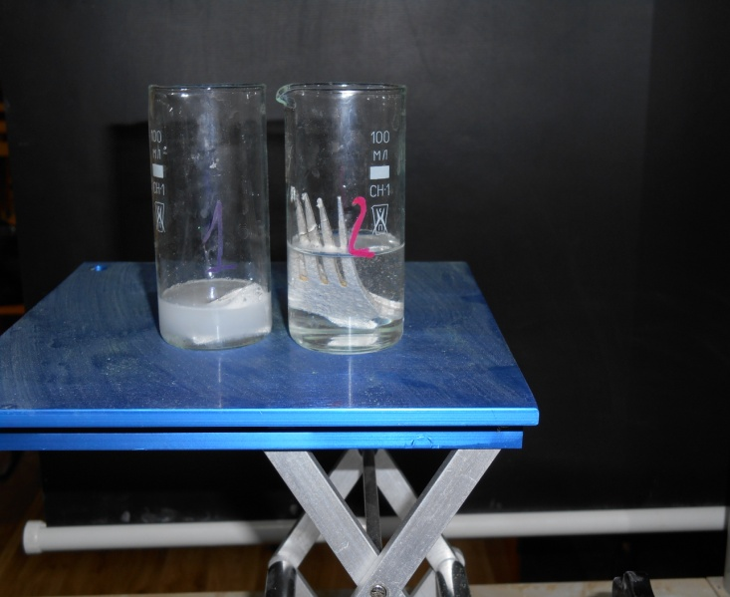
Взаимодействие столовых приборов из алюминия со щелочами и кислотами
постановление Главного государственного санитарного врача РФ от 23 июля 2008 г. N 45 "Об утверждении СанПиН 2.4.5.2409-08"
Выводы. Использование столовых приборов из алюминия, покрытых оксидной пленкой, достаточно безопасно при комнатной температуре, но в кастрюлях, сковородах, ковшах, листах для выпекания и т.д. лучше не готовить пищу, имеющую кислотную или щелочную среду. К разрушению оксидной пленки так же приводит использование чистящих средств для посуды, содержащих в своем составе щелочь или кислоту.

Slide 13
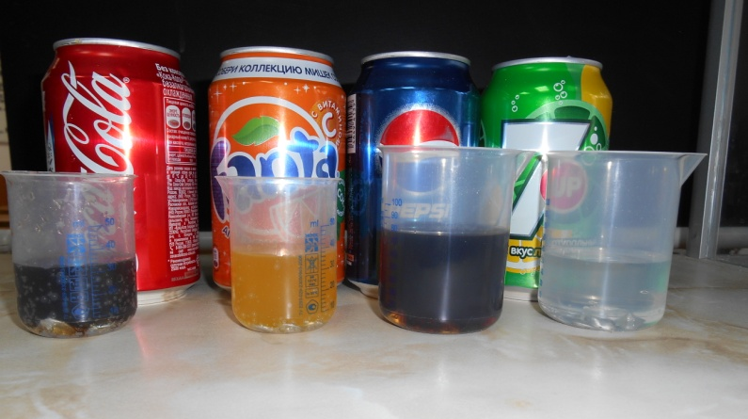
Определение возможного взаимодействия алюминиевой тары с напитками
Название напитка | ∆ m первого опыта (г) | ∆ m второго Опыта (г) | ∆ m третьего Опыта (г) | Среднее значение ∆ m
«Coca- Cola» | 0.00040 | 0.00038 | 0.00037 | 0.00054
«Fanta» | 0.00035 | 0.00039 | 0.00032 | 0.00041
«Pepsi» | 0.00042 | 0.00039 | 0.00041 | 0.00047
«7UP». | 0.00036 | 0.00036 | 0.00039 | 0.00039
Вывод: исследуемые напитки, имея слабокислотную среду, реагируют химически с алюминием, однако, количество перешедшего в раствор алюминия, очень незначительное и не превышает допустимое, возможно это объясняется небольшой длительностью контакта. Поэтому следует обращать внимание на срок годности реализуемых в торговых сетях напитков

Slide 14
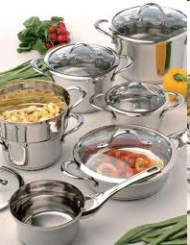
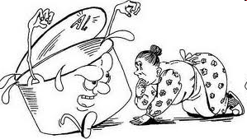
Общие выводы по результатам исследования
♦ Соцопрос показал, что многие люди не знают, либо не придают особого значения возможным последствиям постоянного использования алюминиевой посуды.
♦ Опытным путем мы подтвердили, что при определенных условиях ионы алюминия способны переходить в пищу. Наиболее интенсивный переход наблюдается, когда готовят пищу, имеющую кислую или щелочную среду.
♦ При кипячении чистой воды перехода ионов в раствор практически не наблюдается, так как вода имеет нейтральную среду.
Сама по себе алюминиевая посуда не несет особого вреда. Надо просто знать, что в ней можно готовить и хранить, а что нельзя

Slide 15
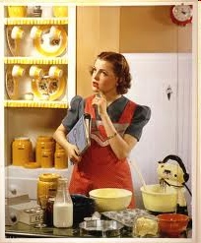
Рекомендации по использованию алюминиевой посуды
В алюминиевой посуде без вреда для здоровья можно кипятить только чистую воду.
• Пользоваться алюминиевой посудой постоянно нельзя, так как ионы алюминия могут накапливаться в организме человека, что способствует ухудшению здоровья человека.
• Алюминиевые кастрюли следует использовать только для приготовления таких блюд, которые содержат мало кислот и обычное количество соли (картофель, каши, макароны).
• Нельзя готовить в алюминиевой посуде молочные блюда и блюда из овощей и фруктов.
Нельзя готовить в алюминиевой посуде различные маринады с добавлением уксусной и лимонной кислот.
Нельзя мыть алюминиевую посуду металлическими щетками и мочалками и абразивными чистящими веществами, так как они разрушают оксидную пленку.
Так что спокойно пейте молоко, воду, кофе из алюминиевой посуды, но вот щи из кислой капусты лучше варить в стеклянной, эмалированной или нержавеющей посуде.

